Slide 1
Эффективные технологии для формирования функциональной грамотности учащихся на уроках английского языка
Подготовила: учитель ангийского языка
МБОУ ЦО г Буйнакск
Гандаева П.М

Slide 2
• овладение грамотной и выразительной, устной и письменной речью; • способность к диалогу в стандартной жизненной ситуации; • умение самостоятельно формулировать проблему

Slide 3
ЦЕЛЬ:совершенствование иноязычной компетенции, способности и готовности школьников использовать язык для решения коммуникативных задач.

Slide 4
педагогические технологии:
Дискуссии;
ролевые и деловые игры проблемной направленности;
ситуационный анализ
исследовательские;
поисковые;
метод проектов;
использование ИКТ.

Slide 6
читательская;
математическая грамотность; естественнонаучная;
финансовая грамотность;
критическое мышление.

Slide 7
Задания к тексту:
1) Прочитай текст. Подчеркни понятия, которые характеризуют «the Russian Museum».
2) Составь кластер характеристик «Winter Palace».
3) Выпиши 3-4 наиболее важных, на твой взгляд, словосочетаний.
4) Выбери правильный вариант ответа, согласно тексту:
1. The Winter Palace is …
a) beautiful
b) in the style of Baroque
c) in the style of Rococo
2. The State Hermitage Museum…
a) was founded in 1764
b) was founded in 1852
c) is very large and iconic for Russian people.
3. Modern palace…
a) is made in emerald colors
b) is made in white colors
с) open every day.
5) На какие вопросы ты сможешь ответить?
1. When was the palace founded?
2. What is the style of Winter Palace?
3. What was the name of the architect who built the Winter Palace?
4. How many square meters is the area of the Palace?
5. What was the name of the ruler of Russia, who the Winter Palace had built?
6. What portrait from the gallery of the Romanoff’s in the Hermitage do you like the most?
6) Запиши информацию, которая показалась тебе необычной.

Slide 8
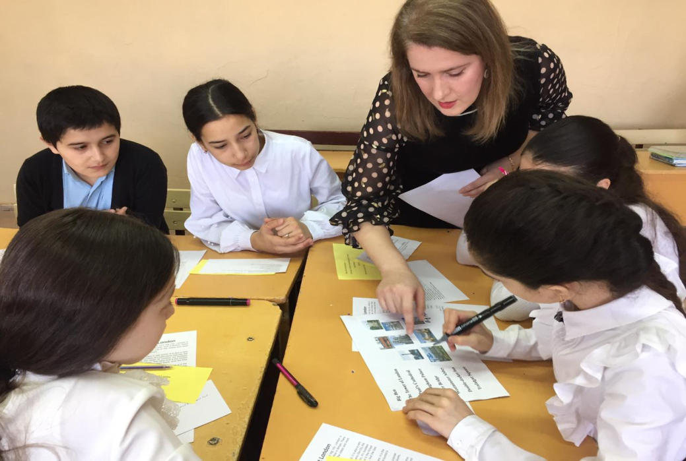
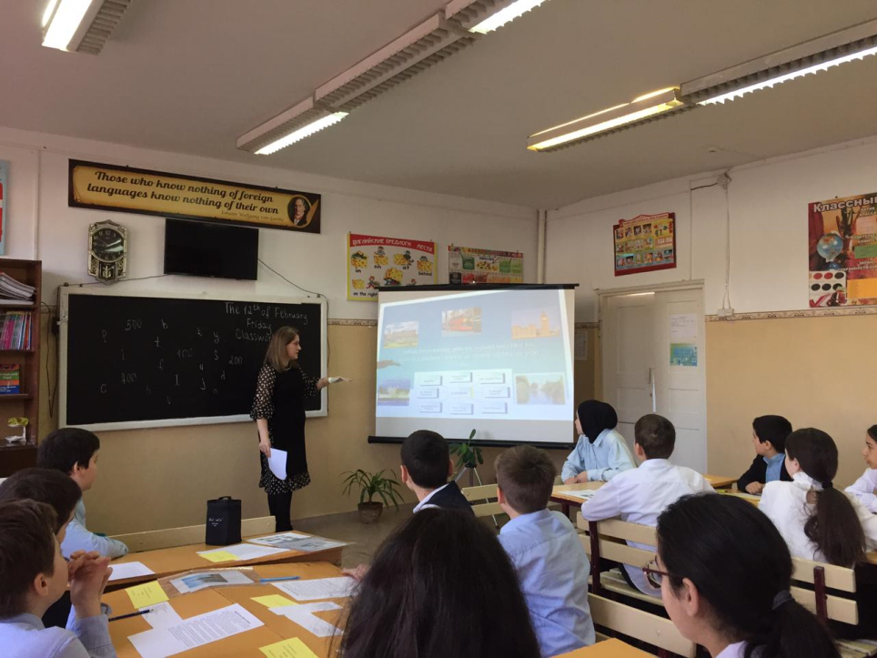
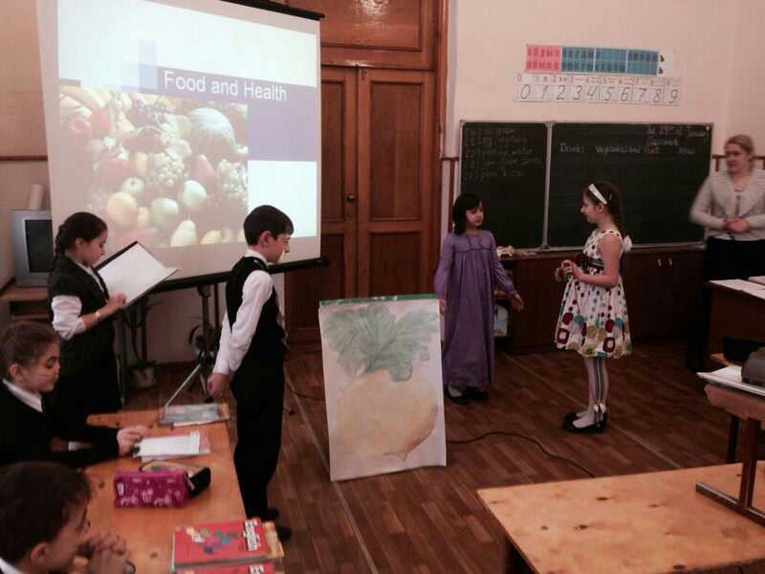
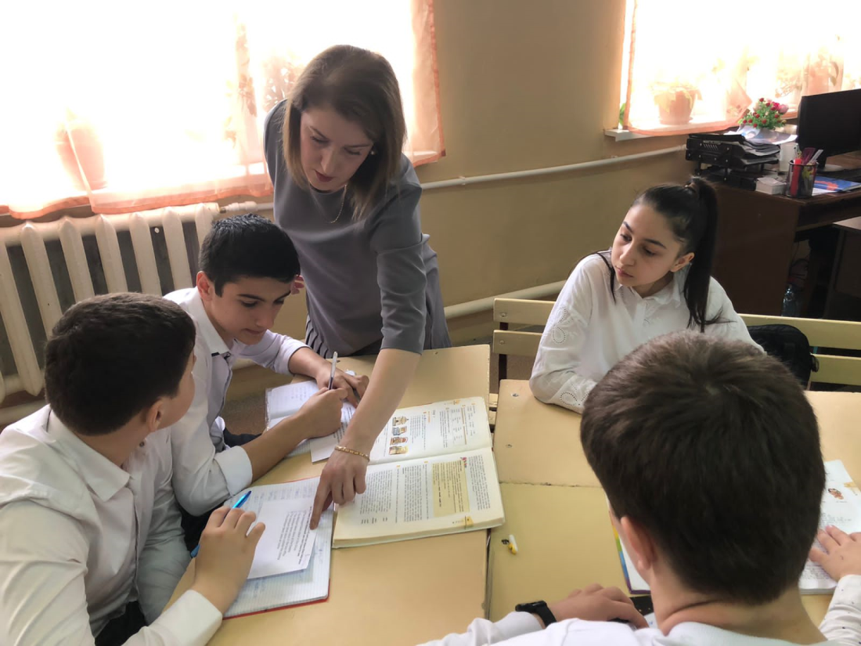

Slide 9
1. Read and choose: True or False
1. You can visit the Metropolitan opera every day.
2. Number of tourist place – 24.
3. The performance is called «Les Contes d’Hoffman».
4. The ticket can be booked on-line.
5. This ticket was sold in March.
6. The tourist who had this ticket was in New York in 2017.
2.Answer the question.
What website can you find the necessary information about photos, video clips and tickets on?
3. Tell your classmates about the Metropolitan Opera.

Slide 10
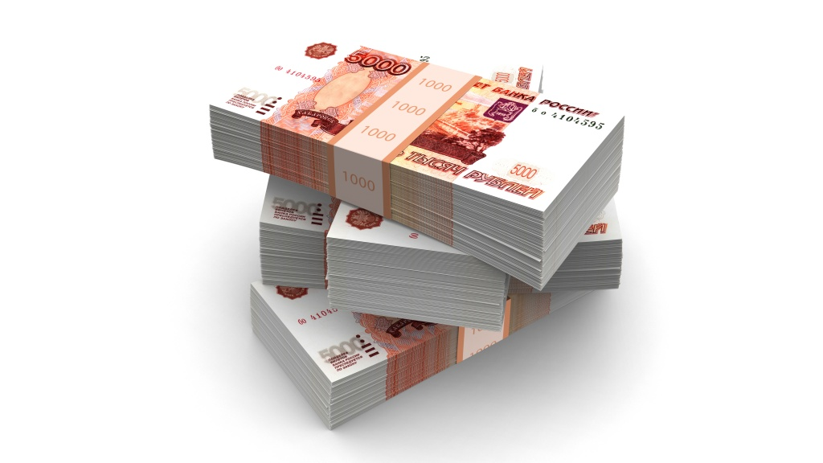
Финансовая грамотность – это умение зарабатывать и управлять деньгами.

Slide 11
синквейн
Environment.
Clean, dirty.
Protect, save, prevent.
People mustn`t pollute the Earth.
Выразить своё мнение по этой теме: «Ecology».
Окружающая среда.
Чистая, грязная.
Защищаем, сохраняем, предотвращаем.
Люди не должны загрязнять планету.

Slide 12
Метод Кластера

